Slide 1
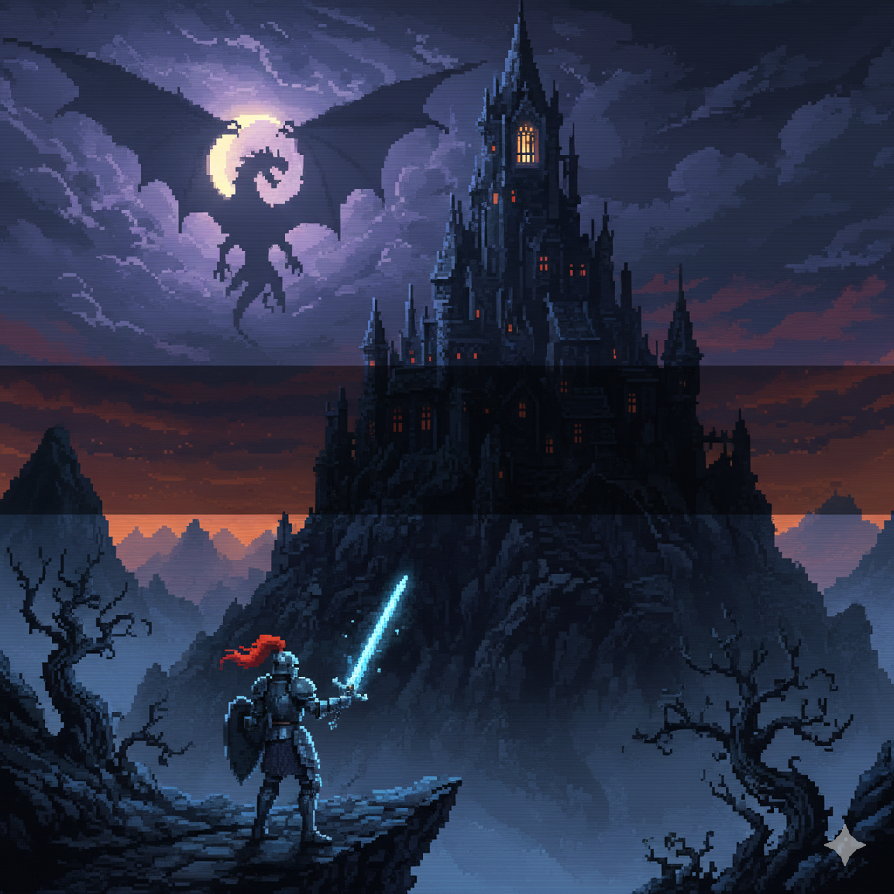

비슷 한 작품: 젤다의 전설(2d)
공주님 구하기 (princess rescue)
2022182001
강종훈
1반

Slide 2
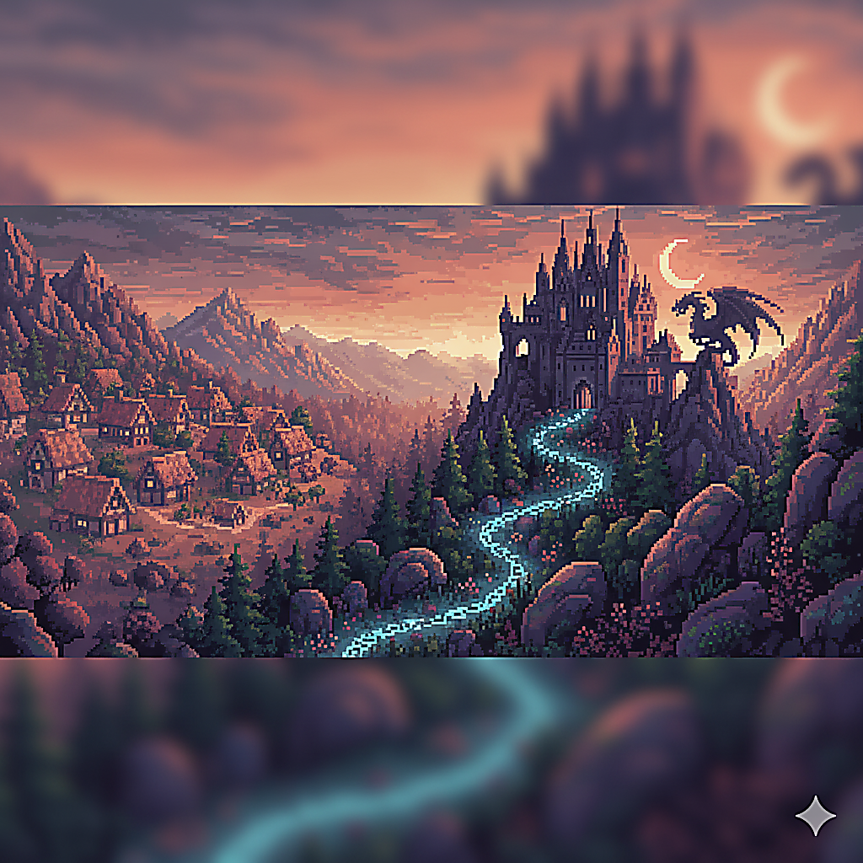

게임 컨셉
괴물들에게 잡혀간 공주를 구하기
npc들을 통해 퀘스트를 진행하면서 보스 괴물에게 다가가기. 그 후 보스 괴물을 퇴치하고 공주를 구하기
재미 요소
---성장의 재미---
---명확한 임무 및 보상 제공---
---적의 다음 수를 생각하며 게임을 할 수 있다.---
---탐험 및 발견의 재미를 느낄 수 있다.---
---단순화 되지않은 플레이어 공격(스킬사용)---

Slide 3
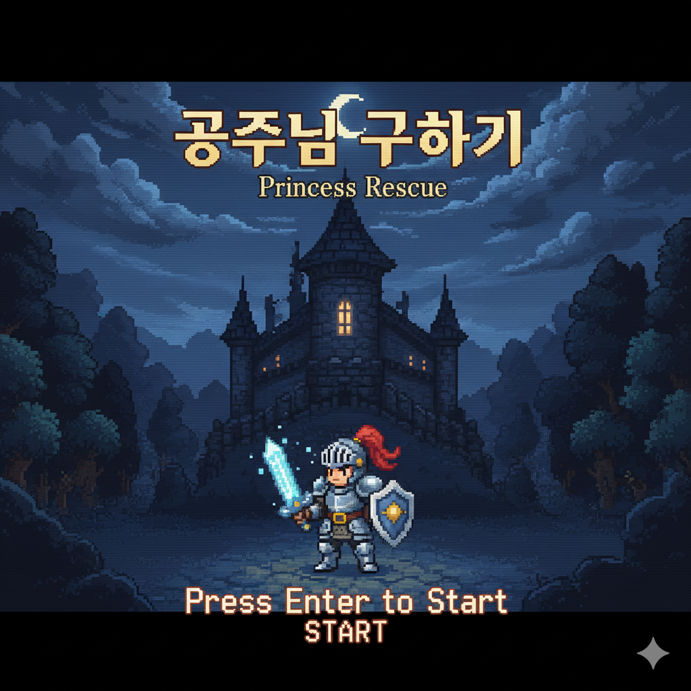
예상 메뉴버튼 입니다.
누르면 게임 시작

Slide 4
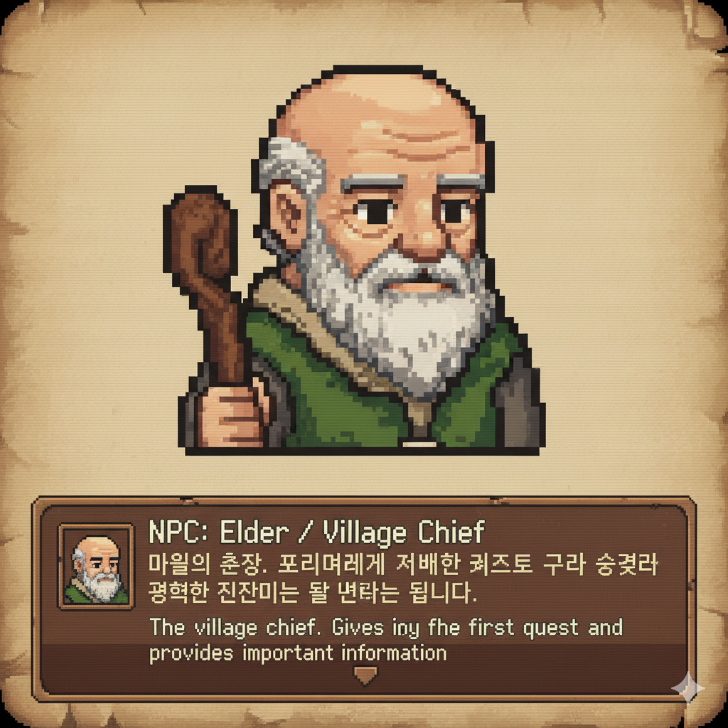
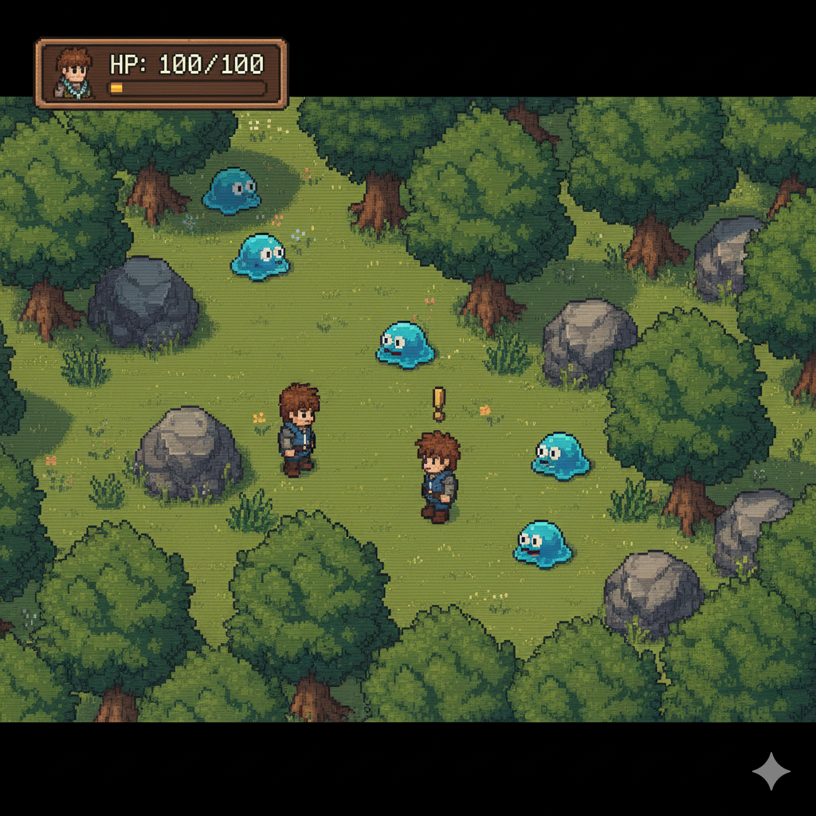
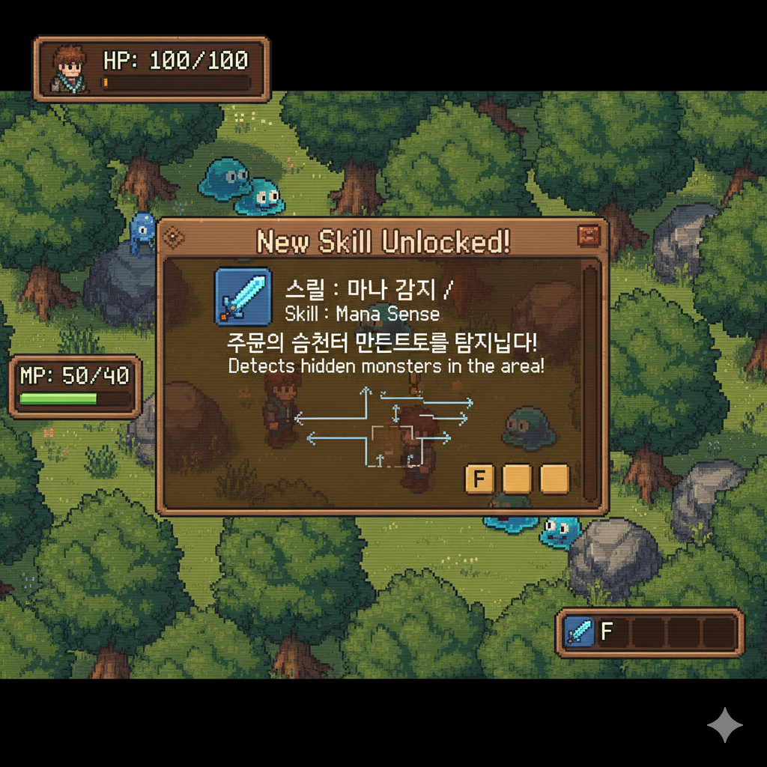
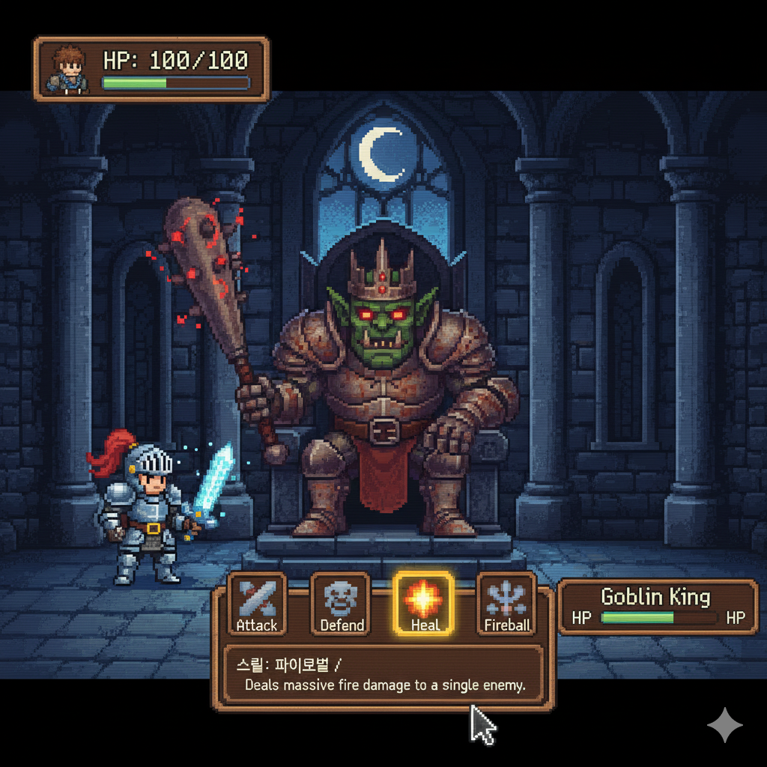
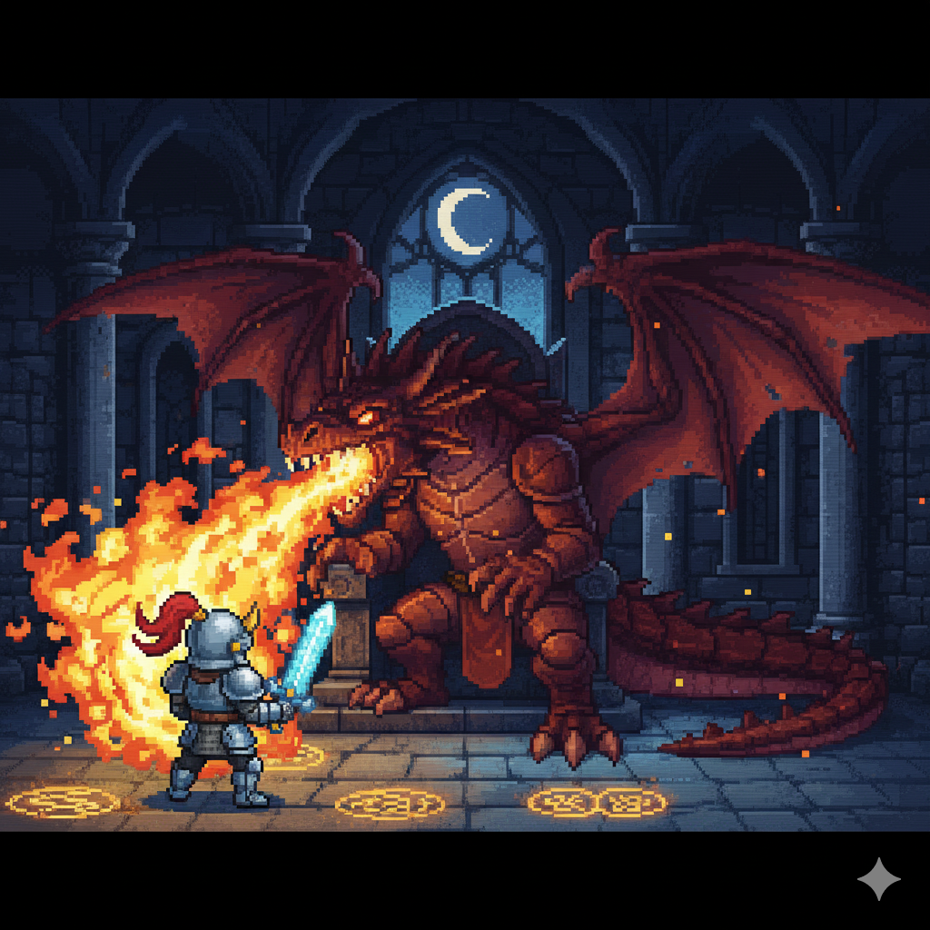
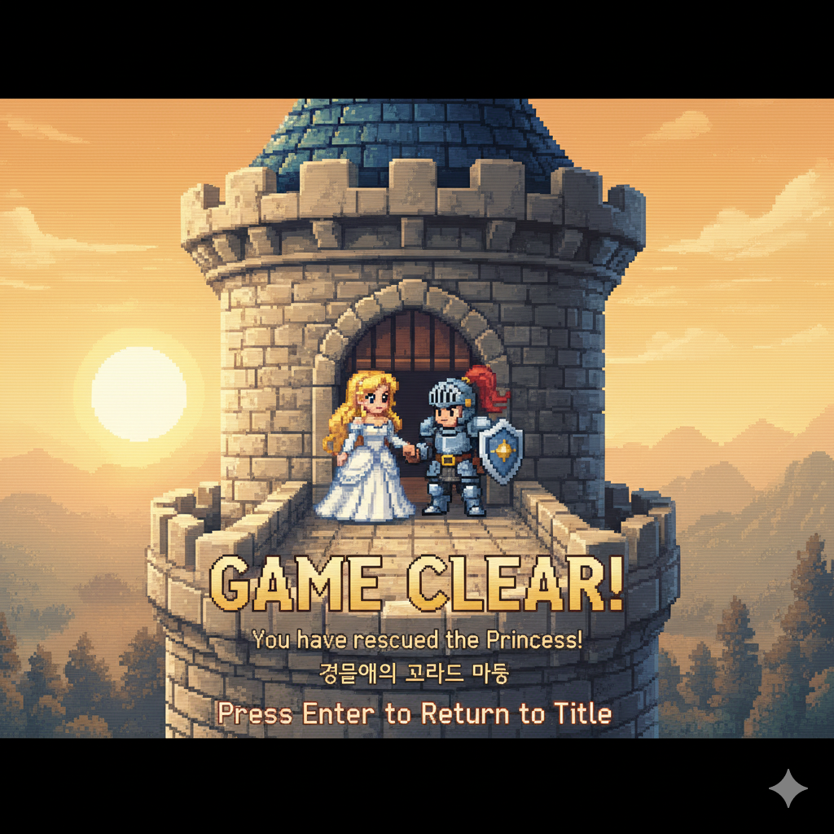
게임 진행 방식
npc
전장(맵)에서 적 사냥
캐릭터의 스킬 활용 적 사냥
보스방 진입 후 전투
게임 클리어

Slide 5
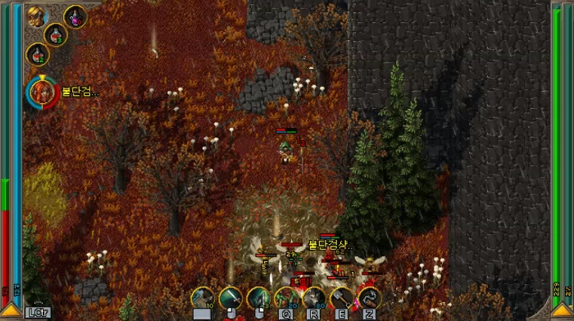
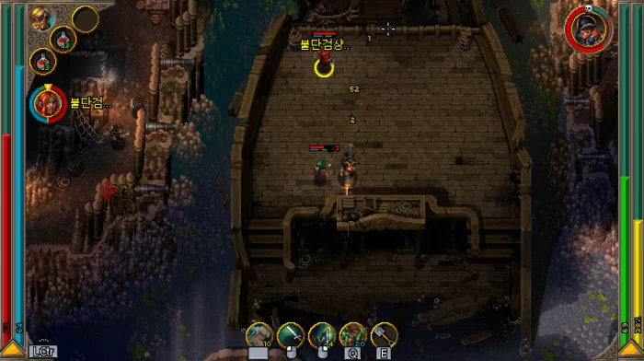
전투 방식
히어로즈오브해머워치2라는 게임에서 따온 gif

Slide 6
조작 방식
이동: 방향키 (↑, ↓, ←, →)
기본 공격: Z
상호작용/아이템 줍기: Space Bar
스킬 사용: A, S, D
물약 사용: 1, 2
인벤토리: I
퀘스트 로그: Q

Slide 7
개발 일정
1주차
2주차
3주차
메뉴, 마을맵 구현
캐릭터, 무기 구현
npc,퀘스트 구현
4주차
5주차
6주차
스킬트리, 아이템 구현
전장, 몬스터 공격 패턴 및 몬스터 배치 구현
몬스터 움직임, 구현.
7주차
8주차
9주차
보스방, 보스 공격패턴 구현
이동할 수 있는 문, 클리어 화면 구현
전체적인 코드 재검토

